Slide 1
小学校 体育
〔第３学年及び第４学年〕
体つくり運動
「体ほぐしの運動」
「多様な動きをつくる運動」
〔知識及び運動編②〕
学習時間の目安：約25分

Slide 2
（３）
よ う ぐ そ う さ
用具を操作する運動

Slide 3
用具を操作する運動の例
①用具をつかむ、持つ、おろす、回す動きのある運動
②用具をころがす、くぐる、運ぶ動きのある運動
③用具を投げる、とる、ふるなどの動きのある運動
④用具をとぶなどの動きのある運動
⑤用具に乗るなどの動きのある運動

Slide 4
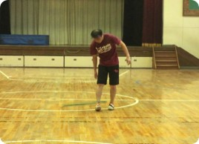
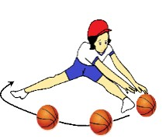
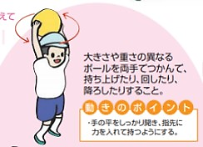
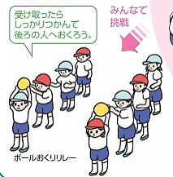
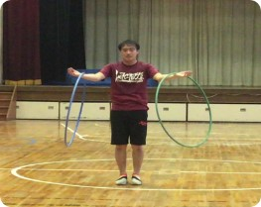

①用具をつかむ、持つ、おろす、回す動きのある運動
回す場所を変えて
用具を変えて
用具の数を増やして
人数を増やして
写真をクリックして動画を見てみよう！
資料元 文部科学省 多様な動きをつくる運動（遊び）パンフレット
千葉県教育委員会ホームページ内
指導資料集【第３８集】新しい体育の展開

Slide 5
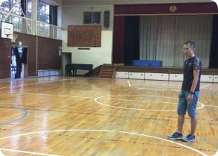
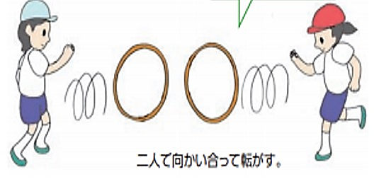
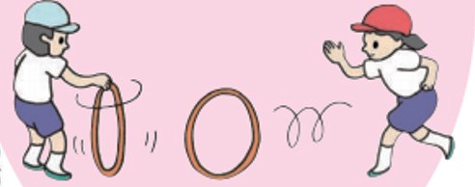
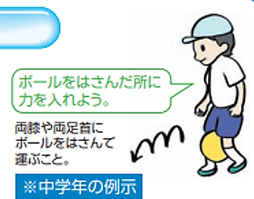
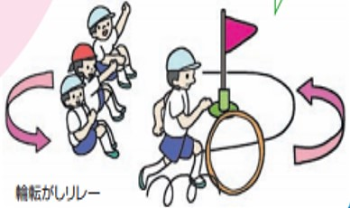
②用具をころがす、くぐる、運ぶ動きのある運動
フラフープくぐり
二人組で
競争をしてみよう
用具を変えて
写真をクリックして動画を見てみよう！
資料元 文部科学省 多様な動きをつくる運動（遊び）パンフレット

Slide 6
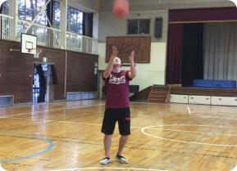
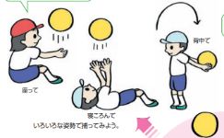
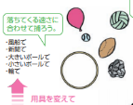
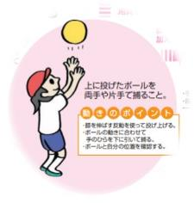
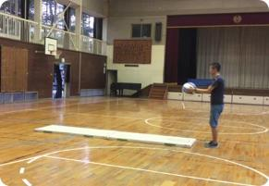
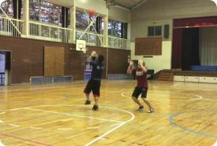
③用具を投げる、とる、ふる動きのある運動
用具や体勢を変えて
回る動きを入れて
別の動きを入れて
二人組で
写真をクリックして動画を見てみよう！
資料元 文部科学省 多様な動きをつくる運動（遊び）パンフレット

Slide 7
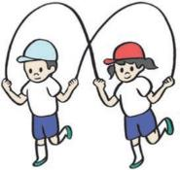

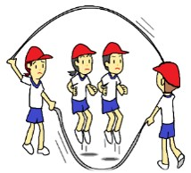
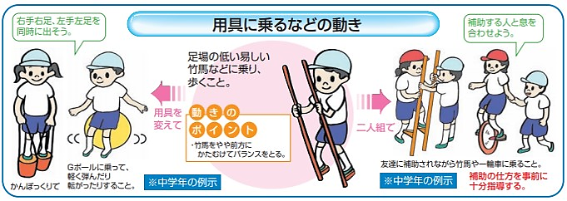
④用具をとぶ動きのある運動
とび方を変えて
用具を変えて
⑤用具に乗る動きのある運動
資料元 文部科学省 多様な動きをつくる運動（遊び）パンフレット
千葉県教育委員会ホームページ内
指導資料集【第３８集】新しい体育の展開

Slide 8
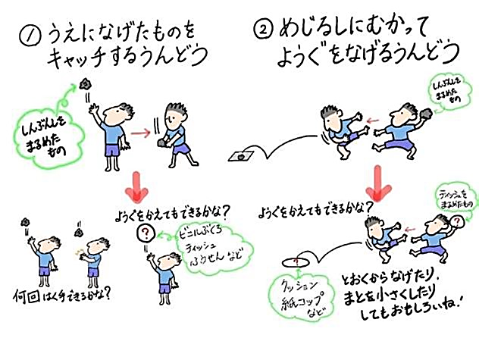

用具を使う動きをやってみよう！
新聞紙や風船など家にある道具を使って取り組める運動です。
身の回りの安全をたしかめてやってみましょう。
動画を参考にしてください。https://www.city.sapporo.jp/kyoiku/shido/home_karada_.html
資料・動画元 札幌市教育委員会ホームページ内
家でもできる体つくり運動

Slide 9
（４）
だ め
力試しの運動

Slide 10
力試しの運動例
①人をおす、引く動きや力比べの
動きがある運動
②人を運ぶ、ささえるなどの
動きがある運動
③ものにぶら下がるなど
の動きがある運動

Slide 11
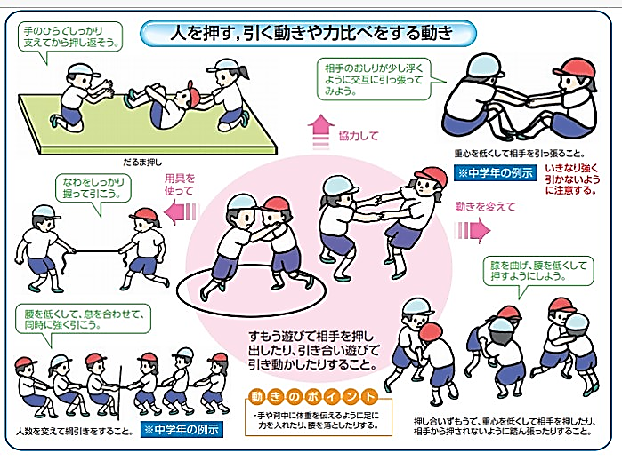
①人をおす、引く動きや
力比べの動きがある運動
資料元 文部科学省 多様な動きをつくる運動（遊び）パンフレット

Slide 12
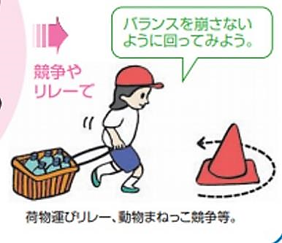
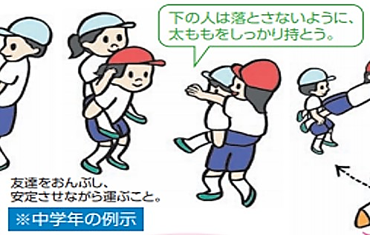
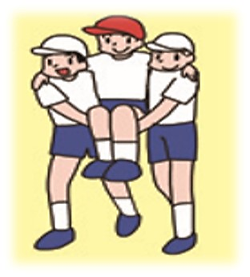
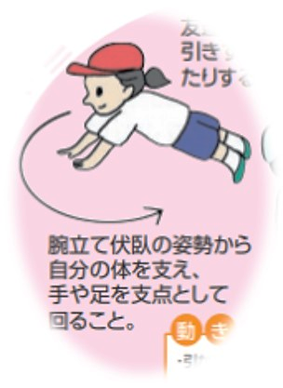
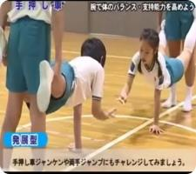

②人を運ぶ、ささえるなどの動きがある運動
ｚ
用具を使って
運び方を変えて
ゲームをしてみよう
１人で挑戦
写真をクリックして動画を見てみよう！
資料元 文部科学省 多様な動きをつくる運動（遊び）パンフレット
兵庫県教育委員会体育保健課学校体育班動画サイト
千葉県教育委員会指導資料集【第３８集】新しい体育の展開

Slide 13
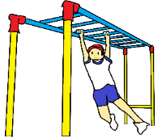
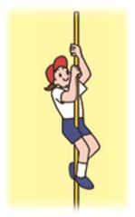
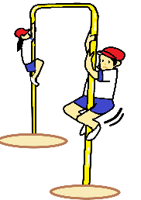
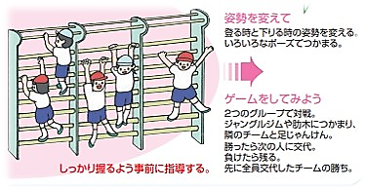
③ものにぶら下がるなどの動きがある運動
ｚ
登るものや
人数
ぶら下がり方
を変化させて
資料元 文部科学省 多様な動きをつくる運動（遊び）パンフレット
千葉県教育委員会ホームページ内
指導資料集【第３８集】新しい体育の展開

Slide 14
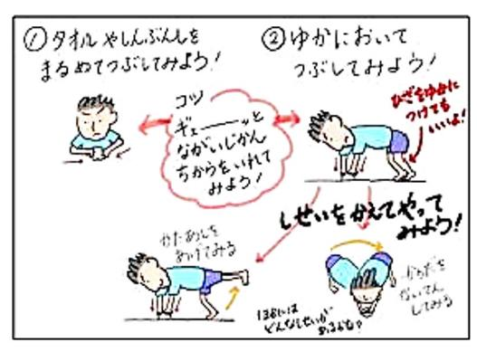
力だめしの運動をやってみよう！
力の入れ方を工夫したり、時間を変えたりしてやってみましょう。
今までしょうかいしてきた運動にもチャレンジしましょう。
動画を参考にしてください。https://www.city.sapporo.jp/kyoiku/shido/home_karada_.html
資料・動画元 札幌市教育委員会ホームページ内
家でもできる体つくり運動

Slide 15
（５）
き ほ ん て き
基本的な動きを
組み合わせる運動

Slide 16
組み合わせの運動例
○○しながら△△をする！
○○のあとに△△をする！
イメージをもちましょう。
①バランスをとりながら移動する動きのある運動
②用具を操作しながら移動する動きのある運動
③用具を操作しながらバランスをとる動きのある運動

Slide 17
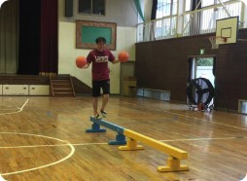
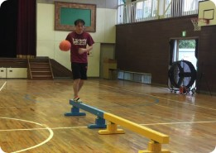
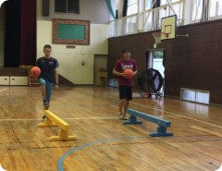
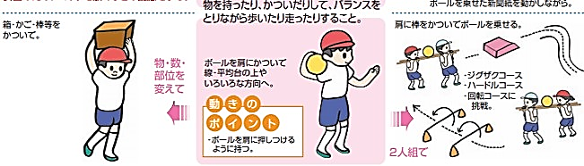
①バランスをとりながら移動する動きのある運動
ｚ
むずかしい動きを入れて
ドリブル＋平均台
二人で動きをそろえて
写真をクリックして動画を見てみよう！
資料元 文部科学省 多様な動きをつくる運動（遊び）パンフレット

Slide 18
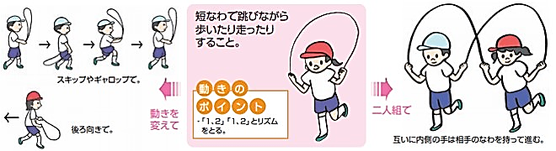
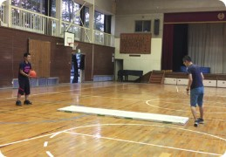

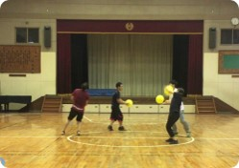
②用具を操作しながら移動する動きのある運動
違う動きで
ボールを投げ上げて移動ずる
人数を増やして
写真をクリックして動画を見てみよう！
資料元 文部科学省 多様な動きをつくる運動（遊び）パンフレット

Slide 19
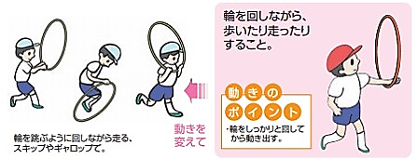
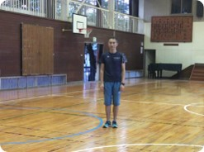
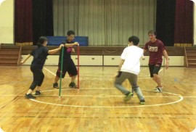
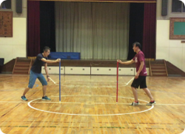
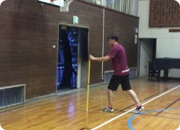
②用具を操作しながら移動する動きのある運動
転がったフープをとび越える
人数を増やして
用具＋移動
一人でできる動き
写真をクリックして動画を見てみよう！
資料元 文部科学省 多様な動きをつくる運動（遊び）パンフレット

Slide 20
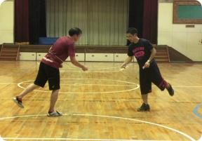
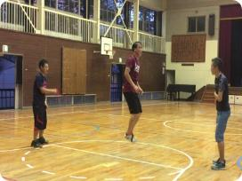
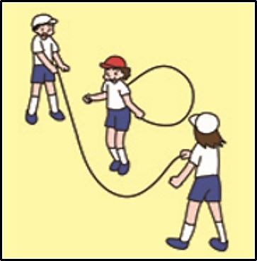
③用具を操作しながら
バランスをとる動きのある運動
ひもを使って
長なわ＋ボール
長なわ＋短なわ
写真をクリックして動画を見てみよう！
資料元 千葉県教育委員会 ホームページ内
指導資料集【第３８集】新しい体育の展開

Slide 21
組み合わせの運動などは
思考力，判断力，表現力等編
でくわしく学習します！

Slide 22
多様な動きをつくる運動とは？
【学習カードに書きましょう】
ここまで「多様な動きをつくる運動」をしょうかいしました。
まわりにきけんなものがないかをたしかめて、
いろいろな運動にチャレンジしましょう。
運動が終わったら、学習カードの
知識②に、楽しかったのはどの運動だったかを
書きましょう。

Slide 23
多様な動きをつくる運動（まとめ）
【多様な動きをつくる運動 まとめ】
・いろいろな動き方を身に付けることでいろいろ
な運動やスポーツの基本的な動きができる。
・道具、人数、動き方を変えることで新しい運動
ができて楽しさが広がる。

Slide 24
【画像資料・映像資料引用元】
文部科学省
多様な動きをつくる運動（遊び）パンフレット
札幌市教育委員会 ホームページ内
家でもできる体つくり運動
兵庫県教育委員会 ホームページ内
兵庫県教育委員会体育保健課学校体育班動画サイト
千葉県教育委員会 ホームページ内
指導資料集【第３８集】新しい体育の展開

